Slide 1
Presentatie RUD - DAP
Agenda
Toelichting DAP
Intentieovereenkomst en Regionale samenwerkingsafspraken en de vertaling naar het DAP
Onderdelen DAP – hoe in de praktijk geborgd bij de RUD en andere organisaties?
Metadata (aanvragen DSO)
Samenwerkingsfunctionaliteit
Standaarden
Waar staan we nu?
Evaluatie vanuit de praktijk 2024

Slide 2
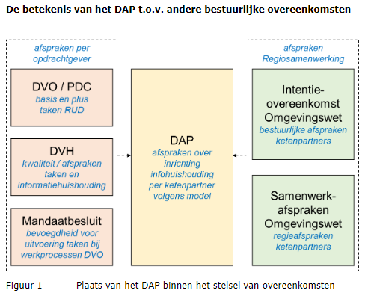
Model-DAP 2024 RUD
Aanpassingen op Model-DAP 2020 n.a.v. Omgevingswet
Verwerking van Intentieovereenkomst & Regionale samenwerkingsafspraken
Bestuurlijke vastgesteld door alle deelnemers
Evaluatie 2024 n.a.v. ervaringen uit de praktijk
Toekomst: één regionaal DAP Utrecht

Slide 3
Intentieovereenkomst & Regionale samenwerkingsafspraken OW
Intentieovereenkomst: Op hoofdlijnen de uitgangspunten vastgelegd hoe de samenwerking in de regio vormgegeven wordt
Samenwerkingsafspraken: over o.a. Archief & informatiehuishouding en ICT en Informatievoorziening
RUD:
Verwijzingen in DAP opgenomen naar samenwerkingsafspraken
Waar nodig een uitwerking op deze afspraken gemaakt:
Metadata (aanvragen DSO)
Samenwerkingsfunctionaliteit
Standaarden

Slide 4
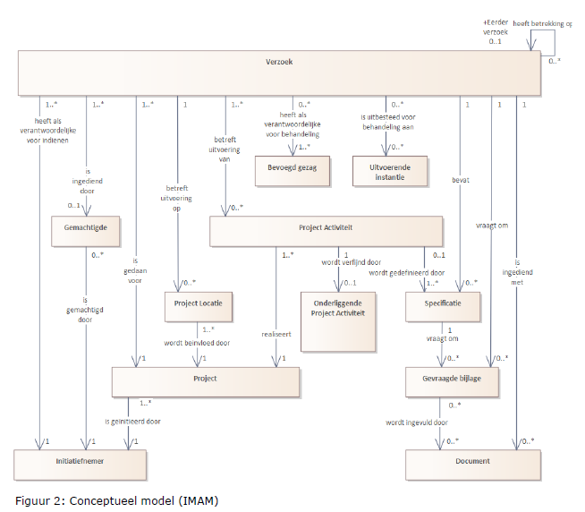
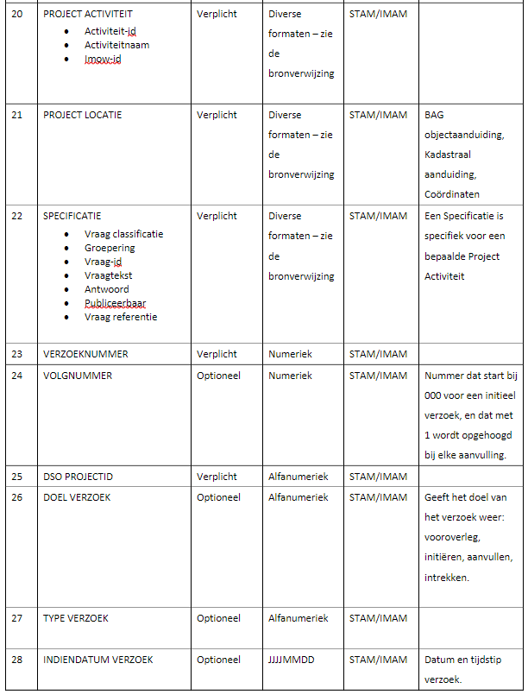
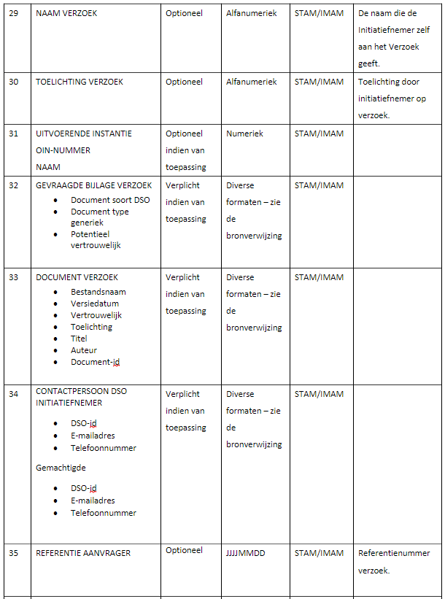
1. Metadata (aanvragen DSO)
Aanvullingen t.o.v. 2020 -> Aanvullingen metadata vanuit de STAM-koppeling

Slide 5
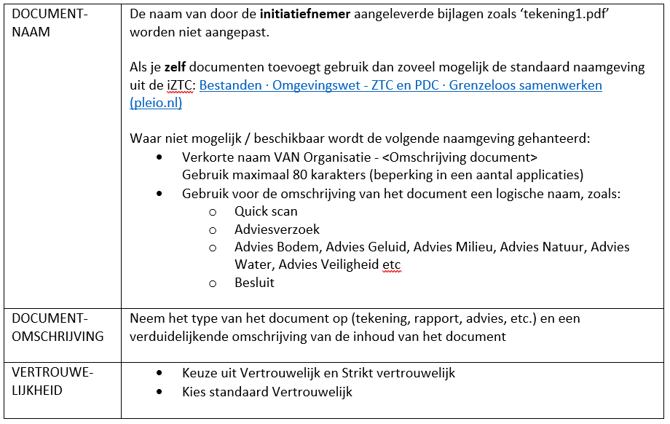
2. Samenwerkingsfunctionaliteit DSO
Metadata samenwerkingsverzoek
Metadata documentregistratie in samenwerking
Notes:
- o.a. meenemen in evaluatie. Ervaring mee opgedaan in de praktijk..

Slide 6
2. Samenwerkingsfunctionaliteit
Afsluiten en archiveren informatie uit samenwerking
Afspraken in DAP
De initiator van een samenwerking neemt na afloop van een samenwerking het samenwerkingsdossier uit het DSO-LV over in het eigen VTH-systeem of zaaksysteem
Bij bijvoorbeeld een adviesverzoek alleen de benodigde informatie naar eigen zaaksysteem halen
Werkafspraken en inrichting RUD Utrecht
Taak in de procedure ingericht in de zaaktypen
Werkafspraken op intranet RUD Utrecht

Slide 7
3. Standaarden
Conformeren aan MDTO en STAM
Partijen hanteren de zaaktypen uit de Interbestuurlijke Zaaktypencatalogus Omgevingswet (iZTC-Ow 1.4 versie)
DAP: Bij afwijkingen zorgt de deelnemer voor een mapping op de I-ZTC (VB: mappingtabel i-ztc op i-navigator)
Informatieobjecten
Zaakresultaat en bewaartermijnen
PDC

